Slide 1
UBND QUẬN LONG BIÊN
TRƯỜNG MẦM NON GIANG BIÊN
LĨNH VỰC PHÁT TRIỂN NHẬN THỨC
LÀM QUEN VỚI TOÁN
Đề tài: Nhận biết Sáng, Tối
Lứa tuổi : Mẫu giáo Bé (3-4 tuổi)
Giáo viên: Đào Thị Thanh Thủy

Slide 2
CÁC HOẠT ĐỘNG CÁC BUỔI TRONG NGÀY:
SÁNG, TRƯA, CHIỀU, TỐI

Slide 3
Notes:
NOTE: To change images on this slide, select a picture and delete it. Then click the Insert Picture icon in the placeholder to insert your own image.

Slide 4
Buổi sáng khi các con thức dậy con thường làm những việc gì?( Đánh răng,rửa mặt,đi học..)
Notes:
NOTE: To change images on this slide, select a picture and delete it. Then click the Insert Picture icon in the placeholder to insert your own image.

Slide 5
Notes:
NOTE: To change images on this slide, select a picture and delete it. Then click the Insert Picture icon in the placeholder to insert your own image.

Slide 6
- Và khi đến trường các con tham gia vào những hoạt động gì vào buổi sáng?
( thể dục sáng,ăn sáng,học và chơi..)

Slide 9
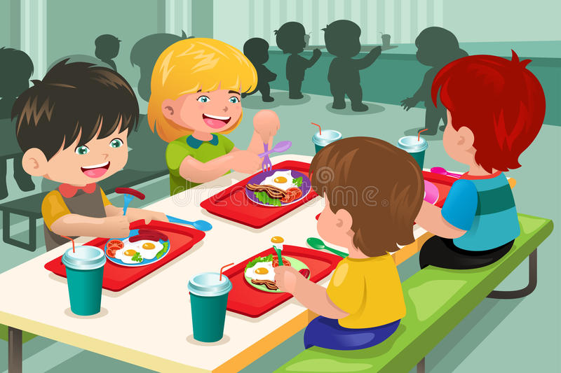
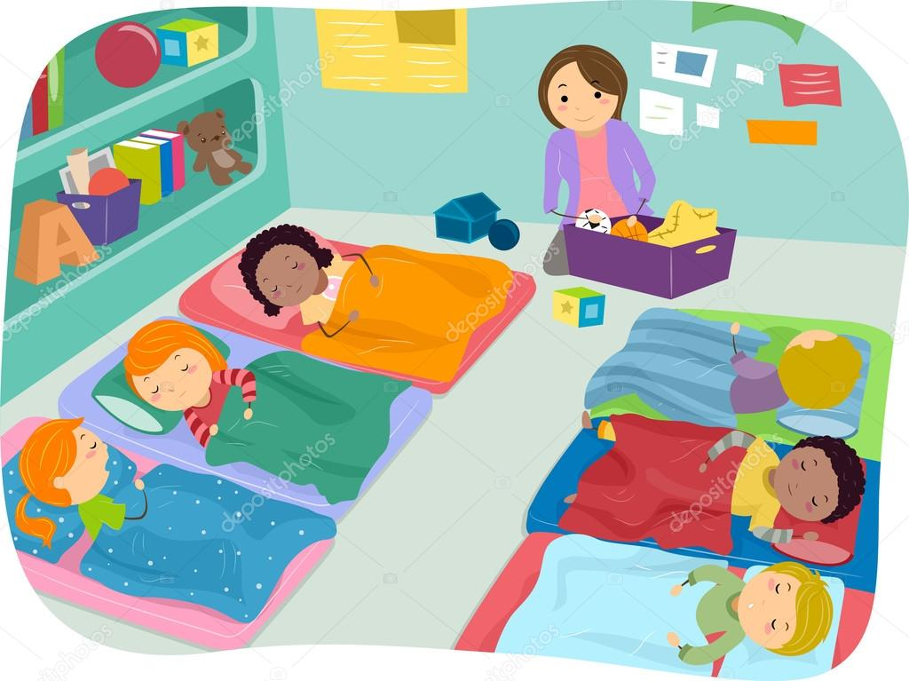

Slide 10
- Khi chiều xuống các con thấy mặt trời như thế nào?
- Cô khái quát: Buổi chiều là lúc ông mặt trời xuống thấp,những tia nắng nhạt dần,gọi là cảnh hoàng hôn

Slide 11
- Buổi chiều khi các con dậy thì có các hoạt động gì?
( vận động,ăn quà chiều,uống sữa và chờ bố mẹ đón về..)
Notes:
NOTE: To change images on this slide, select a picture and delete it. Then click the Insert Picture icon in the placeholder to insert your own image.

Slide 12
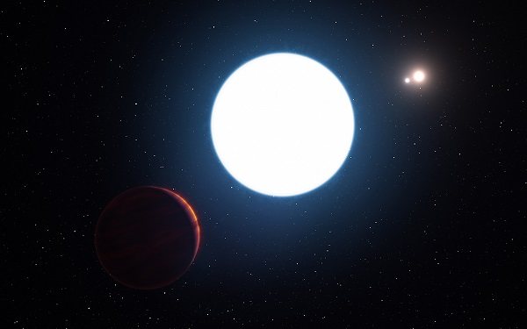

Slide 13
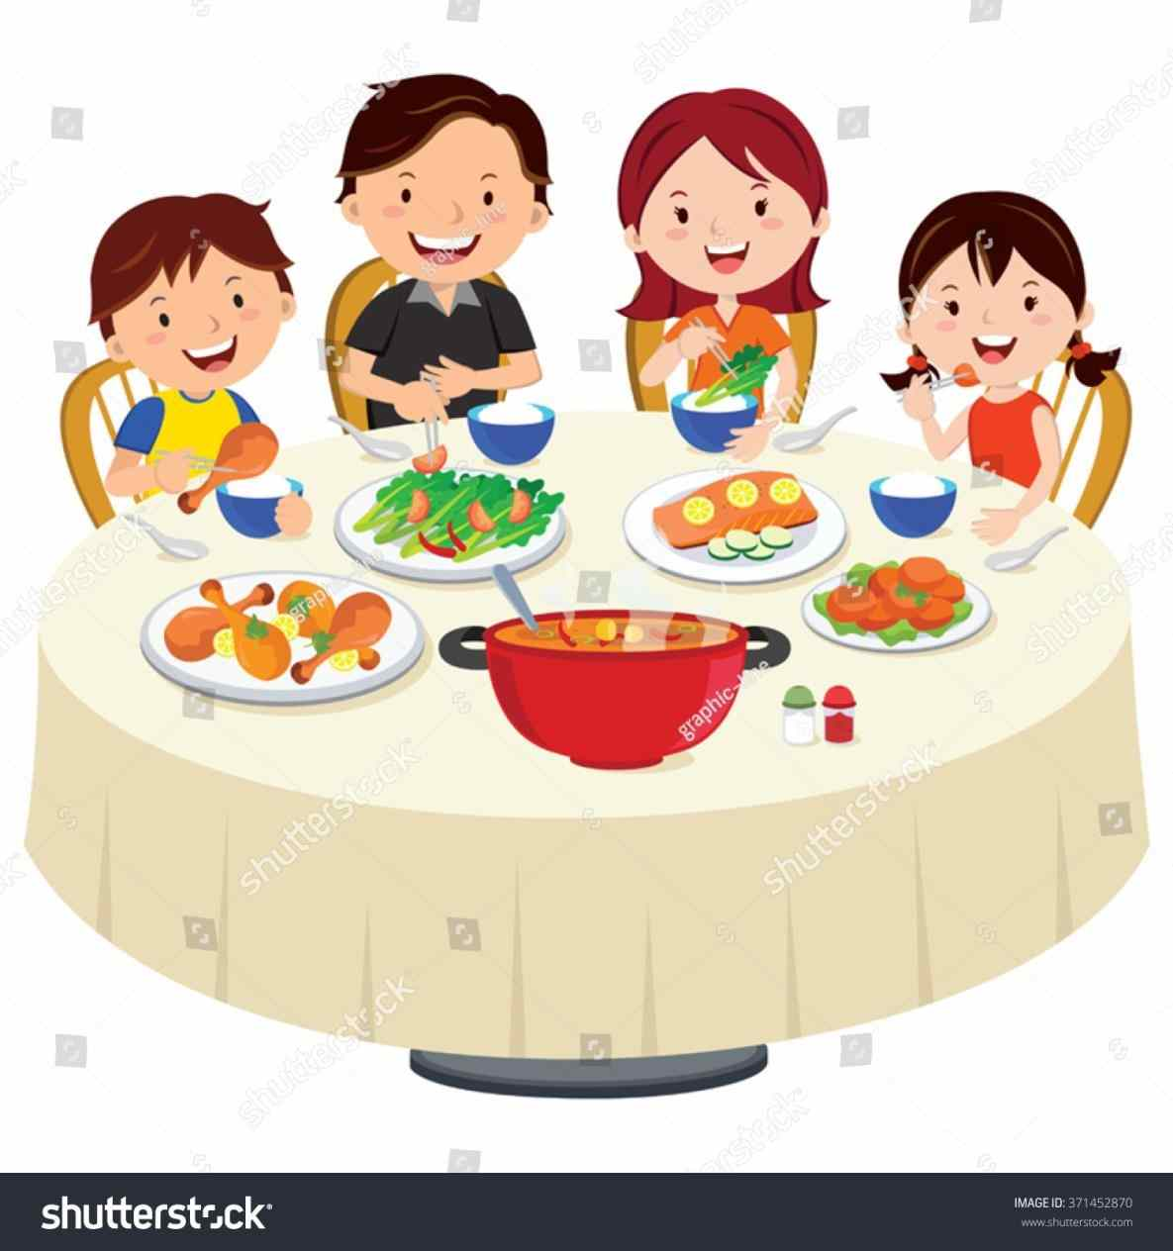
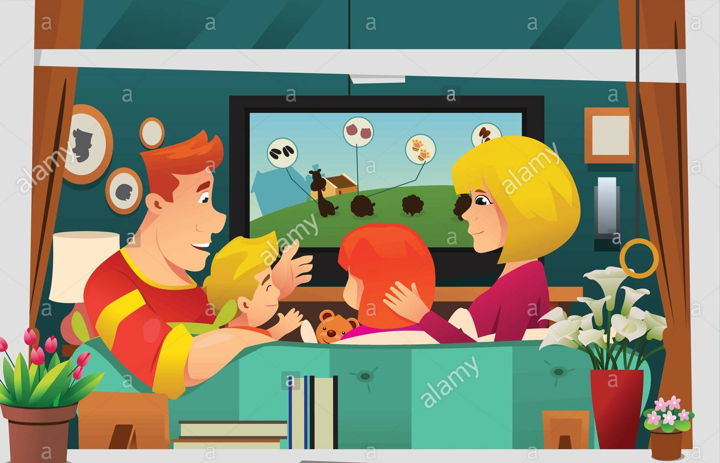
Một ngày gồm có buổi:Sáng,trưa,chiều,tối đấy các con ạ và ngày gồm một giai đoạn trời sáng (ban ngày) và một giai đoạn trời tối(ban đêm) và đó là một quá trình nối tiếp của Sáng,trưa,chiều,tối .
- Cô đưa một số hình ảnh trên màn hình và các hoạt động theo các buổi trong ngày.
“Hãy sắp xếp hoạt động cho đúng”

Slide 14
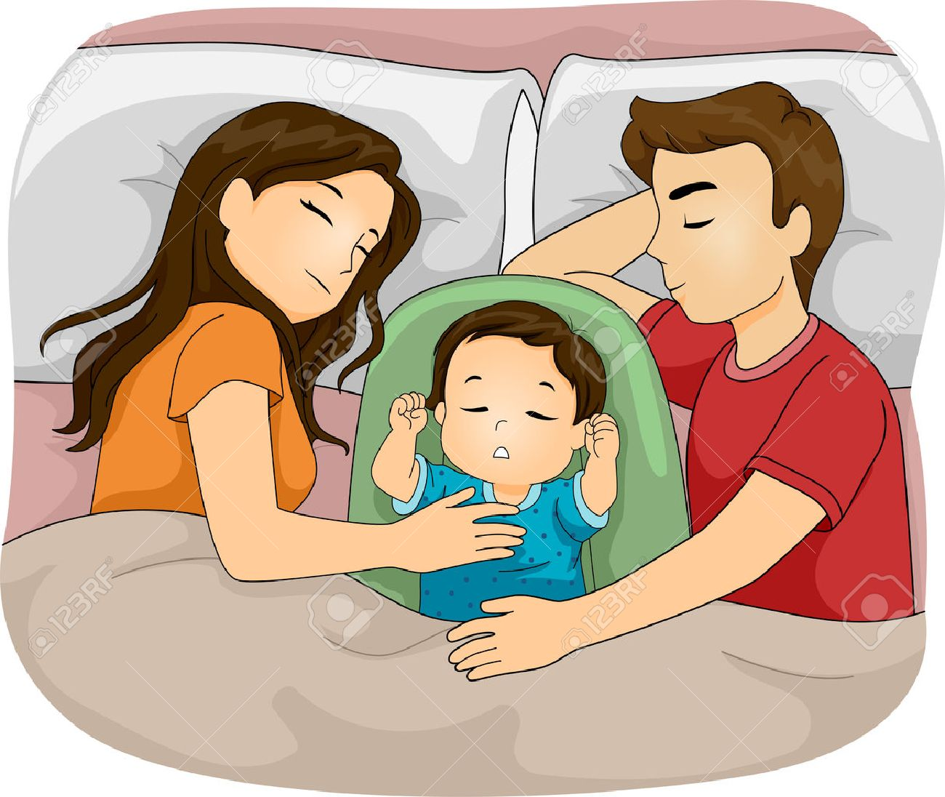

Slide 15
BUỔI SÁNG

Slide 16
BUỔI TRƯA

Slide 17
BUỔI CHIỀU

Slide 18
BUỔI TỐI

Slide 19
+Cách chơi: Cô chia trẻ làm 2 đội. Mỗi độicó một cái bảng thời gian của các buổi,từng bạn chạy zích zắc lên gắn những hình ảnh hoạt động tương ứng với từng thời gian trong ngày và sau đó chạy về cuối hàng
+ Luật chơi: Thời gian diễn ra trong một bản nhạc.
Mỗi lần 1 bạn lên chỉ được gắn 1 bức tranh,bạn đó về thì bạn khác mới đi lên gắn tranh.
iáo dục: Chúng mình hãy biết sử dụng thời gian cho tốt,không để thời gian trôi đi một cách lãng phí nhé.
-Trò chơi tiếp theo “ Hãy sắp xếp lô tô theo thứ tự trong ngày”
+ Cách chơi :Cô đã chuẩn bị các lô tô các buổi trong ngày,nhiệm vụ của các con là hãy xếp lô tô đó theo đúng trình tự các buổi diễn ra trong một ngày.
- Thời gian chơi trong một bản nhạc.
+ Luật chơi :Thời gian kết thúc chơi sau một bản nhạc.

Slide 20
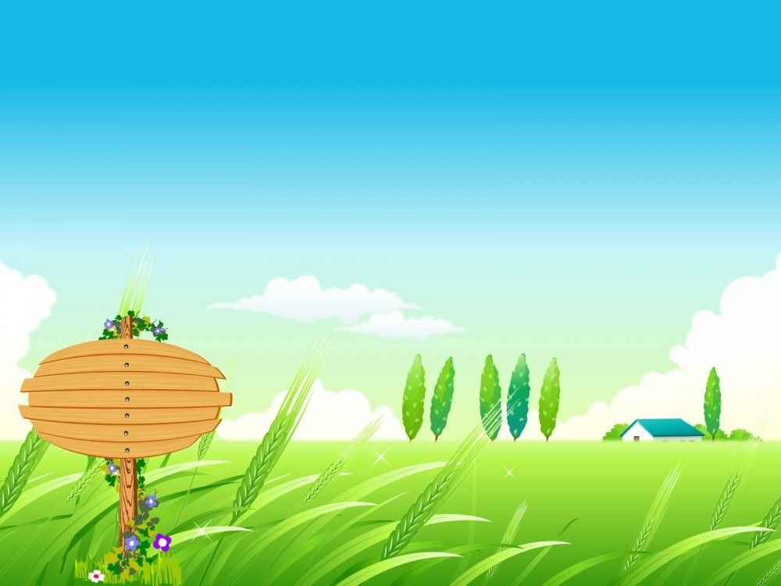
PHÒNG GIÁO DỤC VÀ ĐÀO TẠO QUẬN THANH XUÂN TRƯỜNG MẦM NON HOA HỒNG
Giờ học đến đây là kết thúc
Xin chân thành cảm ơn!

